Slide 1

Муниципальное бюджетное дошкольное образовательное учреждение «Детский сад общеразвивающего вида «Сказка» города Буинска Буинского муниципального района Республики Татарстан»
Модель становления
профессионального роста педагогов ДОО с учётом тенденции развития педагогического коллектива
Старший воспитатель
МБДОУ «Сказка»
Абдуллина Г.Г.

Slide 2


Slide 3
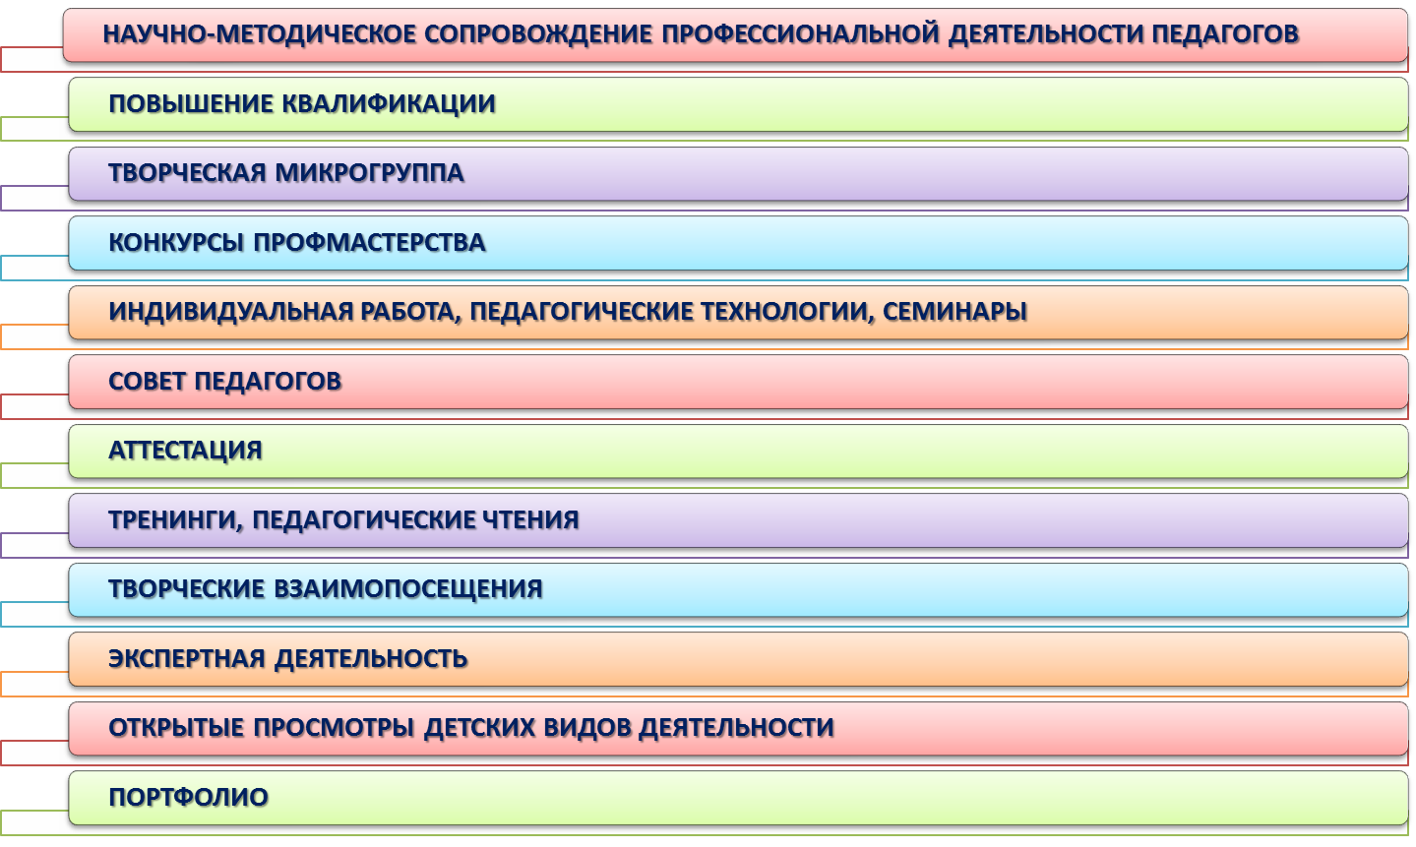
Модель профессионального
развития педагогов

Slide 4
ОСНОВНАЯ ИДЕЯ: в общем деле важен каждый
(Используя потенциал каждого развивать всех).
ЦЕЛЬ: разработка модели становления профессионального роста педагогов с учётом тенденций развития педагогического коллектива.
ЗАДАЧИ:
Разработать систему мониторинга педагогической компетентности, подобрать диагностические методики, опросники, тесты.
Продолжить освоение новой формы аттестации педагогических работников – аттестовать 100% педагогов.
Создать благоприятную мотивационную среду и эффективную систему оценки деятельности педагогов, тем самым повысить инновационный потенциал педагогического коллектива.
УЧАСТНИКИ ПРОЕКТА: педагогический коллектив.
ОЖИДАЕМЫЙ РЕЗУЛЬТАТ:
Рост профессиональной компетентности педагогов.
Повышения квалификационного уровня педагогов.

Slide 5
Этапы реализации проекта
Организационный.
Разработка и обсуждение проекта, изучение опыта коллег по проблеме сопровождению профессионального роста педагогов в межаттестационный период.
Анализ педагогами резерва своих профессиональных возможностей
и затруднений.
Систематизирование данных наблюдений и анализа педагогической, инновационной деятельности, участия педагогов в методической работе
в детском саду
I этап

Slide 6
Этапы реализации проекта
Разработка модели становления профессионального роста педагогов ДОО.
Разработка плана мероприятий, направленных на:
- совершенствование системы мониторинга педагогической деятельности;
- обновление форм и методов методической работы с педагогами, форм повышения квалификации;
- освоение новой формы аттестации педагогических работников;
- планирование профессионального развития педагогов;
- повышение инновационного потенциала
II этап

Slide 7
Этапы реализации проекта
Заключительный (Обобщение опыта).
Представление опыта работы выступления на МО, публикация статей.
III этап

Slide 8
Формы профес­сионального
со­вершенствования
- взаимопо­сещения
- открытые мероприятия
- индивидуальное сопровождение педагогов
- ра­бота в МО района
- курсы повышения квалификации
- се­минары

Slide 9
Группы педагогов на основе уровня
педагогической компетентности,
творческих спо­собностей
I группа
Воспитатели и специалисты, об­ладающие высо­ким уровнем профессионального мастерства и ме­тодической ком­петентностью – работающие на доверии (8 педагогов).
II группа
Педагоги, обеспечивающие организацию ВОП в рамках реализуемых программ, проявления творчества ограничены в силу недостаточно сформировавшейся методической компетентности (4 человека).
III группа
Воспитатели, нуждающиеся в систематическом контроле; молодые специалисты, вновь принятые педагоги и те, кто обладает недоста­точным профес­сиональным опы­том для реализа­ции инновацион­ных процессов
в МБДОУ (4 человека)

Slide 10
Уровень педагогической компетентности
педагогов по группам

Slide 11
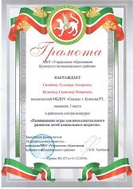
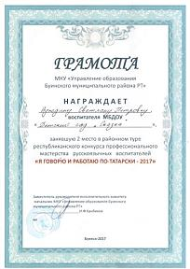


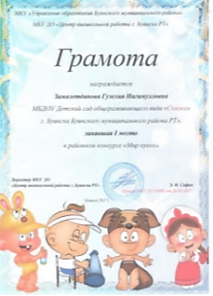
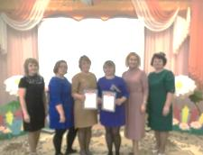
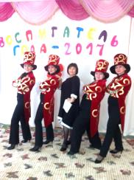
Конкурсы профмастерства
«Воспитатель года»
«Ярмарка педагогических идей»
«Я говорю и работаю по-татарски»

Slide 12
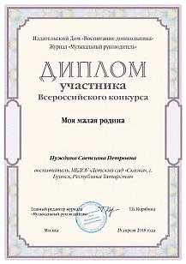
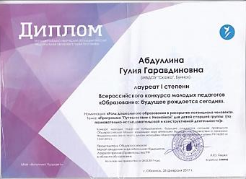

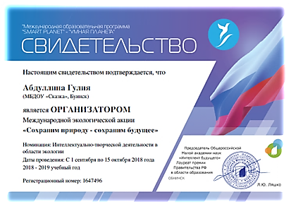

Участие в дистанционных конкурсах методического и дидактического обеспечения

Slide 13
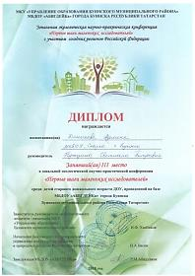
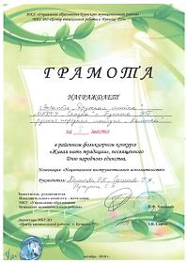


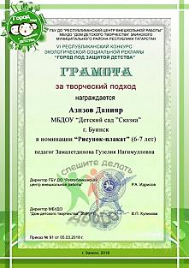
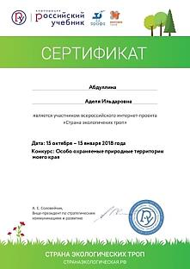

Участие детей в творческих
конкурсах различного уровня

Slide 14
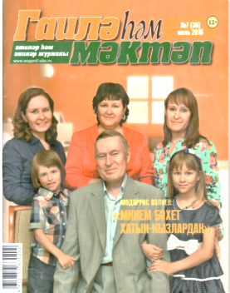
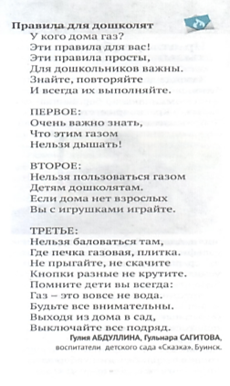
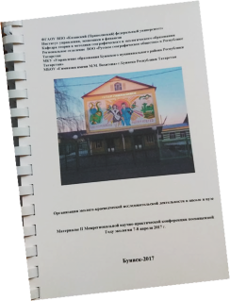
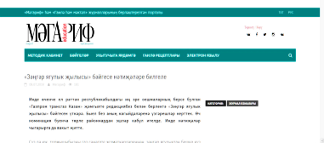
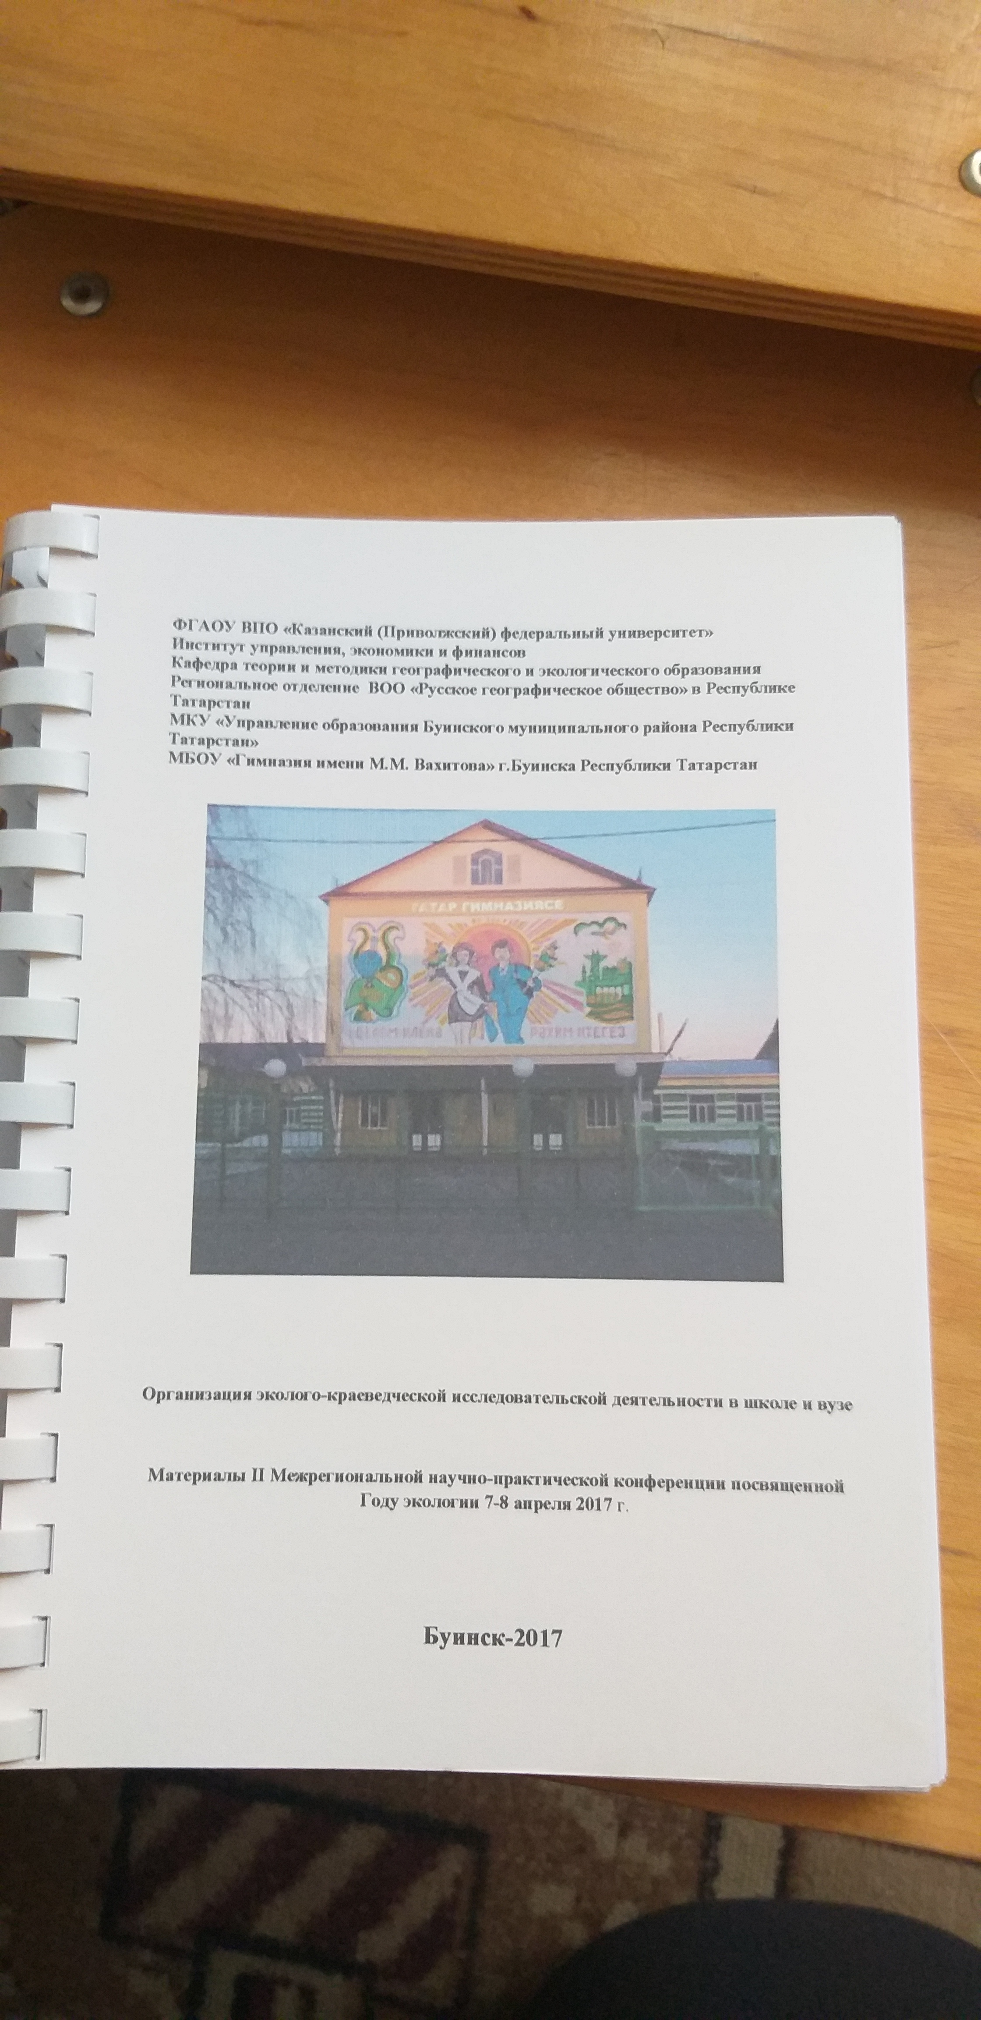
Публикации

Slide 15
Экспертная деятельность
2
Члена экспертной комиссии аттестационной комиссии Министерства образования и науки Республики Татарстан по Буинскому муниципальному району
2
Эксперта по осуществлению оценки профессиональной деятельности аттестуемых работников Республики Татарстан в ИС "Электронное образование РТ"
1
Член методической группы Республиканской интеллектуальной олимпиады для детей старшего дошкольного возраста «Умка», организованный ГАУ «Республиканский олимпиадный центр»
МО и Н РТ, Управлением образования Исполнительного комитета Нижнекамского муниципального района Республики Татарстан, МБУ ДО «Центр внешкольной работы» для одарённых детей Нижнекамского муниципального района Республики Татарстан,
с 2016/17 учебного года.

Slide 16
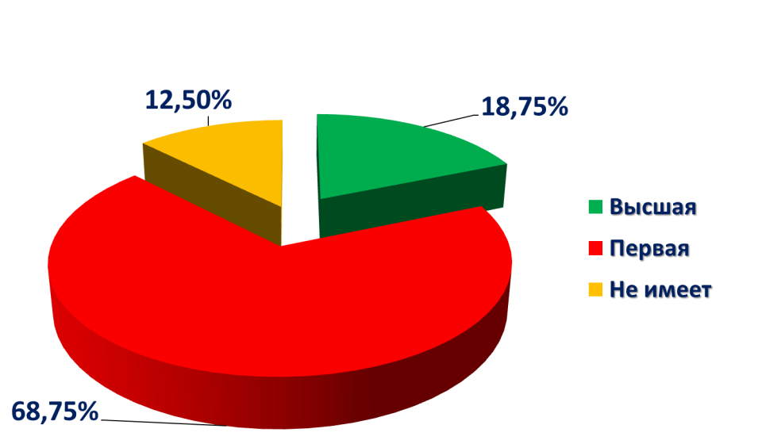
Ожидаемые результаты
Повысился квалификационный уровень педагогов с 68,75% до 87,50%
Повысилась профессиональная компетентность.

Slide 17
1
Лауреат регионального этапа
Всероссийского конкурса "Воспитатель года"
1
Лауреат I степени Всероссийского конкурса
молодых педагогов «Образование: будущее рождается сегодня» номинация «Роль дошкольного образования в раскрытии потенциала человека»
6
Призёров муниципального этапа
Всероссийского конкурса «Воспитатель года»

